Slide 1
Đề tài: MultiKnapsack with MinMaxType constraints
Họ tên sinh viên: Lê Minh Dương - 20150747
Nguyễn Văn Tâm - 20153292
Nhóm: 1
GVHD: TS. Phạm Quang Dũng

Slide 2
Mục lục
Mô tả bài toán
Mô hình hóa bài toán
Chiến lược tìm kiếm
Chiến lược khởi tạo
Chiến lược cải thiện lời giải
Giới hạn số lượng biến và miền giá trị
Kết quả thử nghiệm
Kết luận

Slide 3
1. Mô tả bài toán:
Có N item cần xếp vào M bin
Item i( i = 1,…, N)
w[i]: trọng số 1
p[i]: trọng số 2
t[i]: thể loại, t[i] ∈ {1,…, MT}
r[i]: lớp, r[i] ∈ {1,…, MR}
D[i]: tập các bin mà item i có thể được xếp vào

Slide 4
1. Mô tả bài toán:
Bin b( b=1,…, M):
W[b]: sức chứa 1
LW[b]: tải tối thiểu cho trọng số 1
P[b]: sức chứa 2
T[b]: Số lượng thể loại tối đa cho các items trong bin
R[b]: Số lượng lớp tối đa cho các items trong bin

Slide 5
1. Mô tả bài toán:
Ràng buộc:
Mỗi bin b:
C1: Tổng trọng số 1 của các items trong bin b phải lớn hơn hoặc bằng LW[b] và nhỏ hơn hoặc bằng W[b]
C2: Tổng trọng số 2 của các items trong bin b phải nhỏ hơn hoặc bằng P[b]
C3: Tổng số thể loại của các items được xếp vào b phải nhỏ hơn hoặc bằng T[b]
C4: Tổng số lớp của các items được xếp vào b phải nhỏ hơn hoặc bằng R[b]
Mục tiêu:
Tối đa số lượng các item có thể xếp

Slide 6
2. Mô hình hóa bài toán:
Biến:
X[i]: bin mà item i được xếp vào( i = 1,…, N)
D(X[i]) = {1,…, M, M+1}, bin thứ (M + 1) thể hiện item không được xếp
Y[b]: Số lượng thể loại có trong bin b( b = 1,…,M+1)
D(Y[b]) = {1,…, MT}
Z[b]: Số lượng lớp có trong bin b( b = 1,…,M+1)
D(Z[b]) = {1,…, MR}

Slide 7
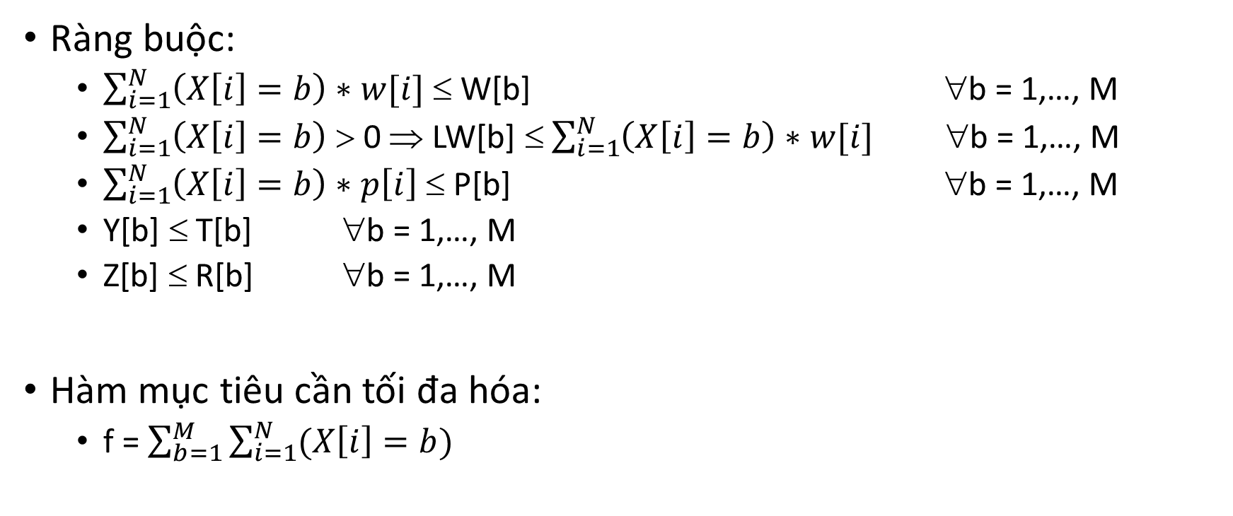
2. Mô hình hóa bài toán:
Ràng buộc:
$\sum_{i=1}^{N}{\left(X\left[i\right]=b\right)∗w[i]}$ ≤ W[b] ∀b = 1,…, M
$\sum_{i=1}^{N}{\left(X\left[i\right]=b\right)}$ > 0 ⇒ LW[b] ≤ $\sum_{i=1}^{N}{\left(X\left[i\right]=b\right)∗w[i]}$ ∀b = 1,…, M
$\sum_{i=1}^{N}{\left(X\left[i\right]=b\right)∗p\left[i\right]}$ ≤ P[b] ∀b = 1,…, M
Y[b] ≤ T[b] ∀b = 1,…, M
Z[b] ≤ R[b] ∀b = 1,…, M
Hàm mục tiêu cần tối đa hóa:
f = $\sum_{b=1}^{M}{\sum_{i=1}^{N}{(X\left[i\right]=b)}}$

Slide 8
3. Chiến lược tìm kiếm:
Tổng quát:
Thực hiện lặp, với mỗi bước lặp:
Thực hiện tìm kiếm một nước di chuyển
Thực hiện di chuyển theo nước tìm được
Ghi nhận kết quả nếu cách xếp hiện tại tốt hơn kỷ lục hiện biết
Nước di chuyển sử dụng:
(X[i], v): di chuyển item i từ bin X[i] sang bin v
Các biến thuộc mảng Y, Z sẽ không được tìm kiếm mà thay đổi theo X

Slide 9
Tìm kiếm giá trị cho các biến thuộc X:
Thông thường, để tìm một nước di chuyển, ta phải:
Duyệt qua toàn bộ mảng X
Xây dựng tập các ứng cứ viên( cand) gồm các các nước di chuyển (X[i], v) có assignDelta nhỏ nhất
Chọn một phần tử trong cand để di chuyển
=> Sẽ gặp khó khăn khi làm việc với lượng dữ liệu lớn

Slide 10
Tìm kiếm giá trị cho các biến thuộc X:
Cải tiến:
Chia các item thành nhiều tập nhỏ có cùng kích thước là batchSize, (tập cuối cùng có thể có kích thước khác các tập còn lại)
Mỗi lần tìm kiếm nước đi, ta sẽ chỉ duyệt, tìm và thực hiện nước đi trên từng tập nhỏ.
Ví dụ: Xét các biến (X1, X2, X3, X4, X5), batchSize = 2
Tìm kiếm trên (X1, X2) -> chọn nước đi -> di chuyển
Tìm kiếm trên (X3, X4) -> chọn nước đi -> di chuyển
Tìm kiếm trên (X5) -> chọn nước đi -> di chuyển

Slide 11
Tìm kiếm giá trị cho các biến thuộc X:
int[] idArr = {1,…, N}
Với mỗi vòng lặp:
for batchId from 1 to numBatch do
int startId ← batchId*batchSize;
int endId ← min(idArr.length, (batchId + 1)*batchSize)
searchX(idArr, startId, endId, tabulen, tabu, it, best)
…
end
shuffle(idArr) // hoán vị các phần tử của mảng

Slide 12
Tìm kiếm giá trị cho các biến thuộc X:
searchX(idArr, startId, endId, tabulen, tabu, it, best):
Thực hiện tìm kiếm các biến X[index], với index là phần tử trên mảng idArr từ vị trí startId đến endId
Thuật toán:
Tìm tập các nước đi (X[i], v) có assignDelta(X[i], v) nhỏ nhất, thỏa mãn: tabu[i][v] <= it || violation + delta <= best
Chọn một nước trong tập vừa tìm được và di chuyển, cập nhật mảng tabu
Nếu tập rỗng thì thực hiện restart

Slide 13
Cập nhật Y, Z
Do giá trị các biến Y và Z phụ thuộc vào X nên từ giá trị của X có thể xác định giá trị của Y và Z
Cập nhật giá trị biến Y:
Lưu thêm mảng numClassPerBin[b][t]: số item thể loại t trong bin b
Với mỗi nước di chuyển (X[i], v), cập nhật lại numClassPerBin[X[i]][t[i]] và numClassPerBin[v][t[i]]
Cập nhật lại Y[X[i]] và Y[v]
Cập nhật Z tương tự như với Y.

Slide 14
Cách tính assignDelta:
assignDelta(X[i], v) = deltaX + deltaY + deltaZ
Trong đó:
deltaX: lượng vi phạm chênh lệch nếu X[i] thay đổi
deltaY: lượng vi phạm chệnh lệch nếu Y[X[i]] và Y[v] thay đổi
deltaZ: lượng vi phạm chênh lệch nếu Z[X[i]] và Z[v] thay đổi

Slide 15
Ghi nhận lời giải
Nhận xét: Từ mỗi cách sắp xếp, luôn có thể thu được một lời giải bằng cách bỏ hết các item trong các bin vi phạm.
Gọi numSatisItems là số item xếp được thỏa mãn ràng buộc của một cách sắp xếp( sau khi loại các item không thỏa mãn)
=> Ghi nhận kết quả mỗi khi gặp một cách sắp xếp có numSatisItem lớn hơn kỷ lục hiện biết.

Slide 16
Hai chiến lược tìm kiếm
3.1. Chiến lược tìm kiếm 1( search1)
3.2. Chiến lược tìm kiếm 2( search2)

Slide 17
3.1. Chiến lược 1:
Cách tính vi phạm:
violation = W_violation + LW_violation + P_violation + alpha * ( maxT_violation + maxR_violation)
Trong đó:
W_violation: vi phạm về cận trên trọng số 1
LW_violation: vi phạm về cận dưới trong số 1
P_violation: vi phạm về cận trên trọng số 2
maxT_violation: vi phạm về cận trên của số thể loại
maxR_violation: vi phạm về cận trên của số lớp
alpha: hằng số được chọn trước

Slide 18
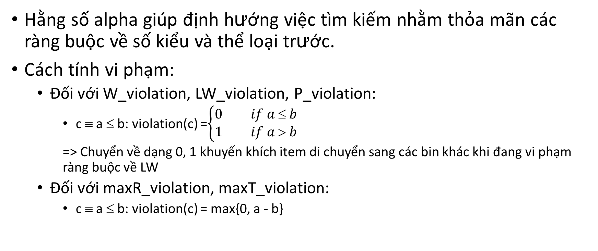
3.1. Chiến lược 1:
Hằng số alpha giúp định hướng việc tìm kiếm nhằm thỏa mãn các ràng buộc về số kiểu và thể loại trước.
Cách tính vi phạm:
Đối với W_violation, LW_violation, P_violation:
c ≡ a ≤ b: violation(c) =$\left\{\begin{aligned}0 if a ≤ b \\ 1 if a > b\end{aligned}\right.$
=> Chuyển về dạng 0, 1 khuyến khích item di chuyển sang các bin khác khi đang vi phạm ràng buộc về LW
Đối với maxR_violation, maxT_violation:
c ≡ a ≤ b: violation(c) = max{0, a - b}

Slide 19
3.1. Chiến lược 1:
int[] idArr = {1, 2, …, N}
shuffle(idArrr)
while iter < maxIter && time < maxTime && numSatisItem < N do
oldBest = best
for batchId from 1 to numBatch do
int startId ← batchId*batchSize;
int endId ← min(idArr.length, (batchId + 1)*batchSize)
searchX(idArrr, startId, endId, tabulen, tabu, it, best)
if violation > oldBest then
nic++
else nic ← 0
end
if violation < best then
best ← violation
end
if numSatisItem > maxItem then
maxItem ← numSatisItem
recordSolution()
end
end
end
shuffle(IdArr)
if nic > maxStable then
restartMaintainConstraint(tabu)
nic ← 0
if violation < best then
best ← violation end
if numSatisItem > maxItem then
maxItem ← numSatisItem
recordSolution()
end
end
end
removeViolationItem()

Slide 20
3.1. Chiến lược 1:
restartMaintainConstraint(tabu):
Thực hiện di chuyển ngẫu nhiên toàn bộ item sao cho không làm tăng vi phạm
recordSolution()
Ghi nhận kết quả

Slide 21
3.2. Chiến lược 2:
Cách tính vi phạm:
violation = W_violation + LW_violation + P_violation + alpha * ( maxT_violation + maxR_violation) + NumItem_violation
Trong đó:
NumItem_violation: vi phạm về số item không được sử dụng
NumItem_violation = N – Số_item_sử_dụng
=> Việc “phạt” số item không sử dụng khuyến khích sắp xếp sử dụng nhiều item

Slide 22
3.2. Chiến lược 2:
hardRestart(tabu): chuyển toàn bộ item đang trong các bin vi phạm ràng buộc sang bin (M+1)- bin thể hiện không được xếp
Ý nghĩa của hardRestart:
Tập trung các item lại vào bin
Thử được nhiều cách xếp item vào các bin -> giảm ảnh hưởng của việc khởi tạo không tốt
Thoát được các điểm tắc

Slide 23
3.2. Chiến lược 2:
int[] idArr = {1, 2, …, N}
shuffle(idArrr)
flag ← true
while iter < maxIter && time < maxTime && numSatisItem < N do
for batchId from 0 to numBatch do
…
if violation < best then flag ← true end
end
shuffle(IdArr)
if nic > maxStable then
hardRestart(tabu)
nic ← 0
flag ← true
if violation < best then
best ← violation end
if numSatisItem > maxItem then
maxItem ← numSatisItem
recordSolution()
end
else if nic > 0.75*maxStable && flag then
restartMaintainConstraint(tabu)
if violation < best then
best ← violation end
if numSatisItem > maxItem then
maxItem ← numSatisItem
recordSolution()
flag = false
end
end
removeViolationItem()

Slide 24
4. Các chiến lược khởi tạo
Chiến lược 1( Init1):
Với mỗi item i, ta gán ngẫu nhiên X[i] bằng một giá trị trong D(X[i])

Slide 25
4. Các chiến lược khởi tạo
Chiến lược 2(Init2):
Xếp các item theo từng lớp.
Loại các bin cận trên về số lớp bằng 1 mà có cận dưới trọng số 1 lớn hơn tổng trọng số 1 của tất cả item trong lớp.
Với mỗi item i, chọn bin b trong miền D(X[i]) với điều kiện:
Việc xếp thêm item i vào b không làm vi phạm điều kiện về cận trên của trọng số 1, cận trên của trọng số 2, điều kiện về số lớp và số thể loại tối đa.
Lựa chọn bin theo thứ tự ưu tiên:
Bin có cận trên về số lớp lớn nhất
Bin có cận dưới trọng số 1 nhỏ nhất
Bin có cận trên trọng số 1 lớn nhất

Slide 26
4. Các chiến lược khởi tạo
Chiến lược 3( Init3):
Tương tự Init2 nhưng thay đổi thứ tự ưu tiên trong việc chọn bin như sau:
Bin có cận trên về số lớp lớn nhất
Bin có cận trên về trọng số 1 lớn nhất
Bin có cận dưới về trọng số 1 nhỏ nhất

Slide 27
5. Chiến lược cải thiện lời giải:
Mục tiêu:
Cải thiện kết quả của lời giải thu được từ chiến lược tìm kiếm
Ý tưởng:
Với mỗi bin, thay item có trọng số 1 lớn bằng nhiều item có trọng số 1 nhỏ hơn chưa được xếp nhưng vẫn thỏa mãn ràng buộc

Slide 28
5. Chiến lược cải thiện lời giải:
Thuật toán( optimal):
Bước 1:
Với mỗi item i chưa được xếp vào bin:
Duyệt tập các bin trong miền D(X[i])
Lưu tập các item trong bin có trọng số 1 lớn hơn trọng số 1 của i mà i có thể thay thế mà không làm tăng vi phạm
Chọn item có trọng số 1 lớn nhất trong tập thu được
Thực hiện thay thế item i cho item được chọn
⇒ Thu được cách xếp mới không tồi hơn cách xếp cũ, nhưng tổng trọng số 1 của các item trong mỗi bin có thể giảm đi

Slide 29
5. Chiến lược cải thiện lời giải:
Thuật toán:
Bước 2:
Sắp xếp tập các item chưa được xếp( tập mới) theo thứ tự tăng dần của trọng số 1
Duyệt các item theo thứ tự thu được
Xếp item vào bin đầu tiên trong miền giá trị của nó nếu không làm tăng vi phạm

Slide 30
6. Giới hạn số lượng biến và miền giá trị:
Giới hạn miền giá trị:
Nhằm loại bỏ các bin không thể xếp được.
Các luật áp dụng:
Loại các bin có trọng số âm.
Loại các bin b có cận trên về số lớp bằng 1 mà LW[b] lớn hơn tổng trọng số 1 của các item theo mỗi lớp.
Loại các bin b có cận trên về số thể loại bằng 2 mà LW[b] lớn hơn tổng trọng số 1 của 2 lớp item có trọng số 1 lớn nhất.
Loại các bin b có LW[b] lớn hơn tổng trọng số 1 của toàn bộ item.

Slide 31
6. Giới hạn số lượng biến và miền giá trị:
Giới hạn số lượng biến:
Nhằm loại bỏ các item không thể xếp được.
Luật áp dụng:
Nếu các bin đều có cận trên về số lớp là 1, xét item theo từng lớp, loại các lớp có tổng trọng số 1 nhỏ hơn LW[b], với b thuộc hợp miền giá trị của các item trong lớp.

Slide 32
7. Kết quả thực nghiệm:
Bộ dữ liệu MinMaxTypeMultiKnapsackInput.json:
Không thể xếp được

Slide 33
7. Kết quả thực nghiệm:
Bộ dữ liệu 1000 item: MinMaxTypeMultiKnapsackInput-1000.json
Thuật toán | Vòng lặp đạt giá trị tối ưu | Số item xếp được | Số item xếp được( áp dụng thuật toán optimal)
Init1+search1 | 9348 | 195 | 195
Init2+search1 | 1 | 664 | 664
Init3+search1 | 1 | 681 | 681
Init1+search2 | 7293 | 747 | 764
Init2+search2 | 772 | 761 | 770
Init3+search2 | 1736 | 751 | 768

Slide 34
7. Kết quả thực nghiệm:
Bộ dữ liệu 3000 item: MinMaxTypeMultiKnapsackInput-3000.json
Thuật toán | Vòng lặp đạt giá trị tối ưu | Số item xếp được | Số item xếp được( áp dụng thuật toán optimal)
Init1+search1 | 647 | 255 | 255
Init2+search1 | 1 | 2086 | 2086
Init3+search1 | 1 | 2304 | 2304
Init1+search2 | 2267 | 2858 | 2873
Init2+search2 | 324 | 2917 | 2924
Init3+search2 | 465 | 2913 | 2931

Slide 35
8. Kết luận:
Chiến lược tìm kiếm search2 cho kết quả tốt ngay cả khi khởi tạo ngẫu nhiên, nhưng phải tốn một lượng thời gian lớn.
Chiến lược khởi tạo 2 và 3 giúp đạt tới điểm tối ưu nhanh hơn và kết quả tốt hơn.
Chiến lược cải thiện lời giải giúp tăng một lượng đáng kể các item có thế xếp .

